Slide 1

Masterarbeit
Phasenweiser Bericht innerhalb von 2.18 – 3.06

Slide 2
Non-volatile-FF
Basierend auf CMOS-FF habe ich zusätzliche Signale und Schaltungen hinzufügt.
„write“ Signal kontrolliert den Speichernprocess im Non-volatile Komponent
„read“ Signal kontrolliert den Lesenprocess von Non-volatile Komponent. Es repräsentiert das „Enable“ Signal für den Back-up Process.
write
read
clk
Non-volatile-FF
rst
q
d

Slide 3
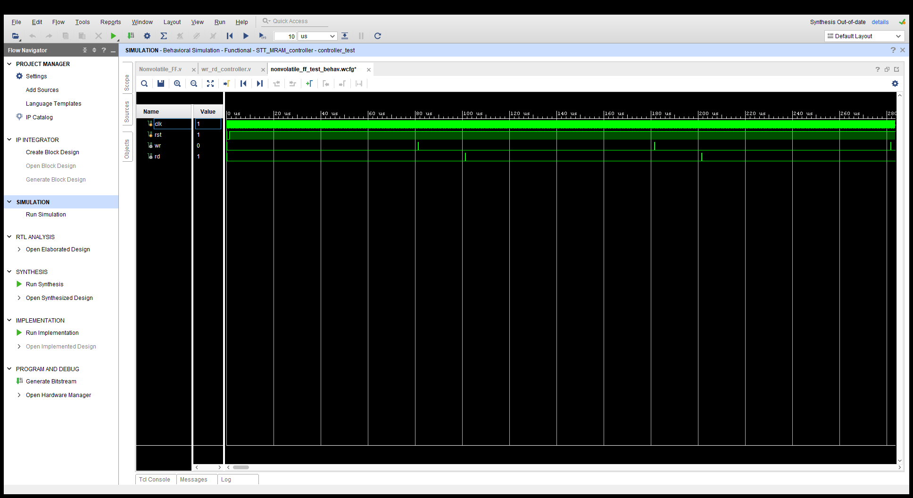
Wr_rd_Kontroller
Bei jeden 400 Taktzyklen wird einen „write“ Impuls generiert, um den Zustand vom Prozessor im MTJ Register zu speichern.
Bei jeden 500 Taktzyklen wird einen „read“ Impuls generiert, um den gespeicherte Zustand im MTJ Register auszulesen.
Folgendes Bild zeigt das Simulationsergebnis

Slide 4
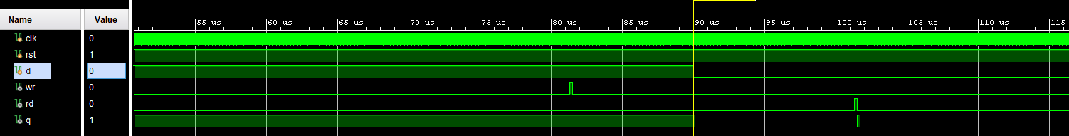
Simulationsergebnis
Das Simulationsergebnis von Kontroller mit Non-volatile-FF.
Fragen:
Sollen wir bei jeder Taktzyklus den Zustand vom Prozessor speichern? Oder nur bei einem bestimmten Zeitpunkt den Zustand zu speichern?
Der Zustand wird nur bei getriggerte „read“ Signal ausgelesen. Sollen wir bei dem getriggerte „read“ Signal den Zustand langfristig erhalten?

Slide 5
BLIF Datei

